Slide 1
CHỦ ĐỀ 6
CÁC SỐ ĐẾN 100
Bài 21
Số có hai chữ số

Slide 2


Slide 3



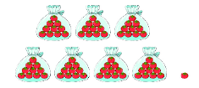
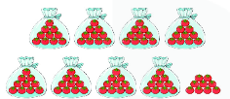
Các số đến 99
 | Chục | Đơn vị | Viết số | Đọc số
2
4
24
Hai mươi tư
3
5
35
Ba mươi lăm
7
1
71
Bảy mươi mốt
8
9
89
Tám mươi chín

Slide 4
Nghỉ giữa giờ

Slide 5


Slide 6
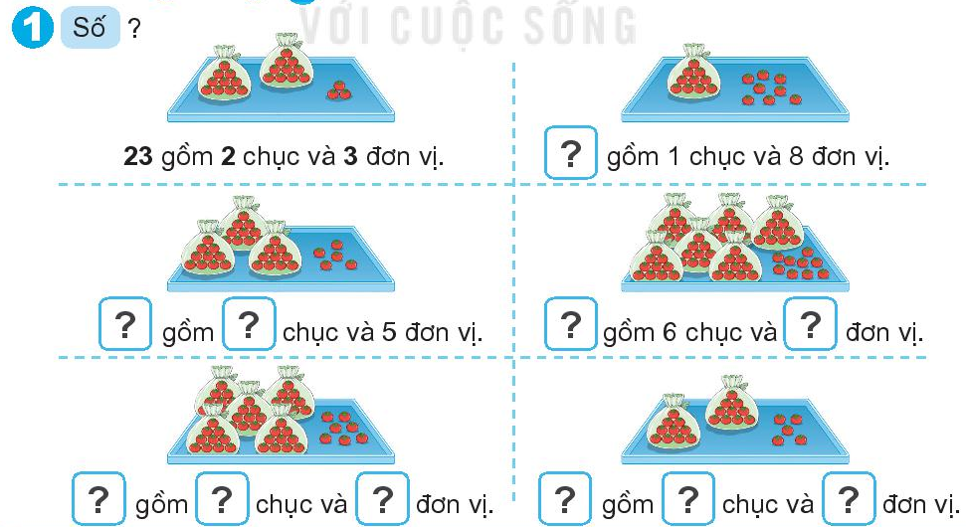
18
35
3
69
9
57
5
7
25
2
5

Slide 7
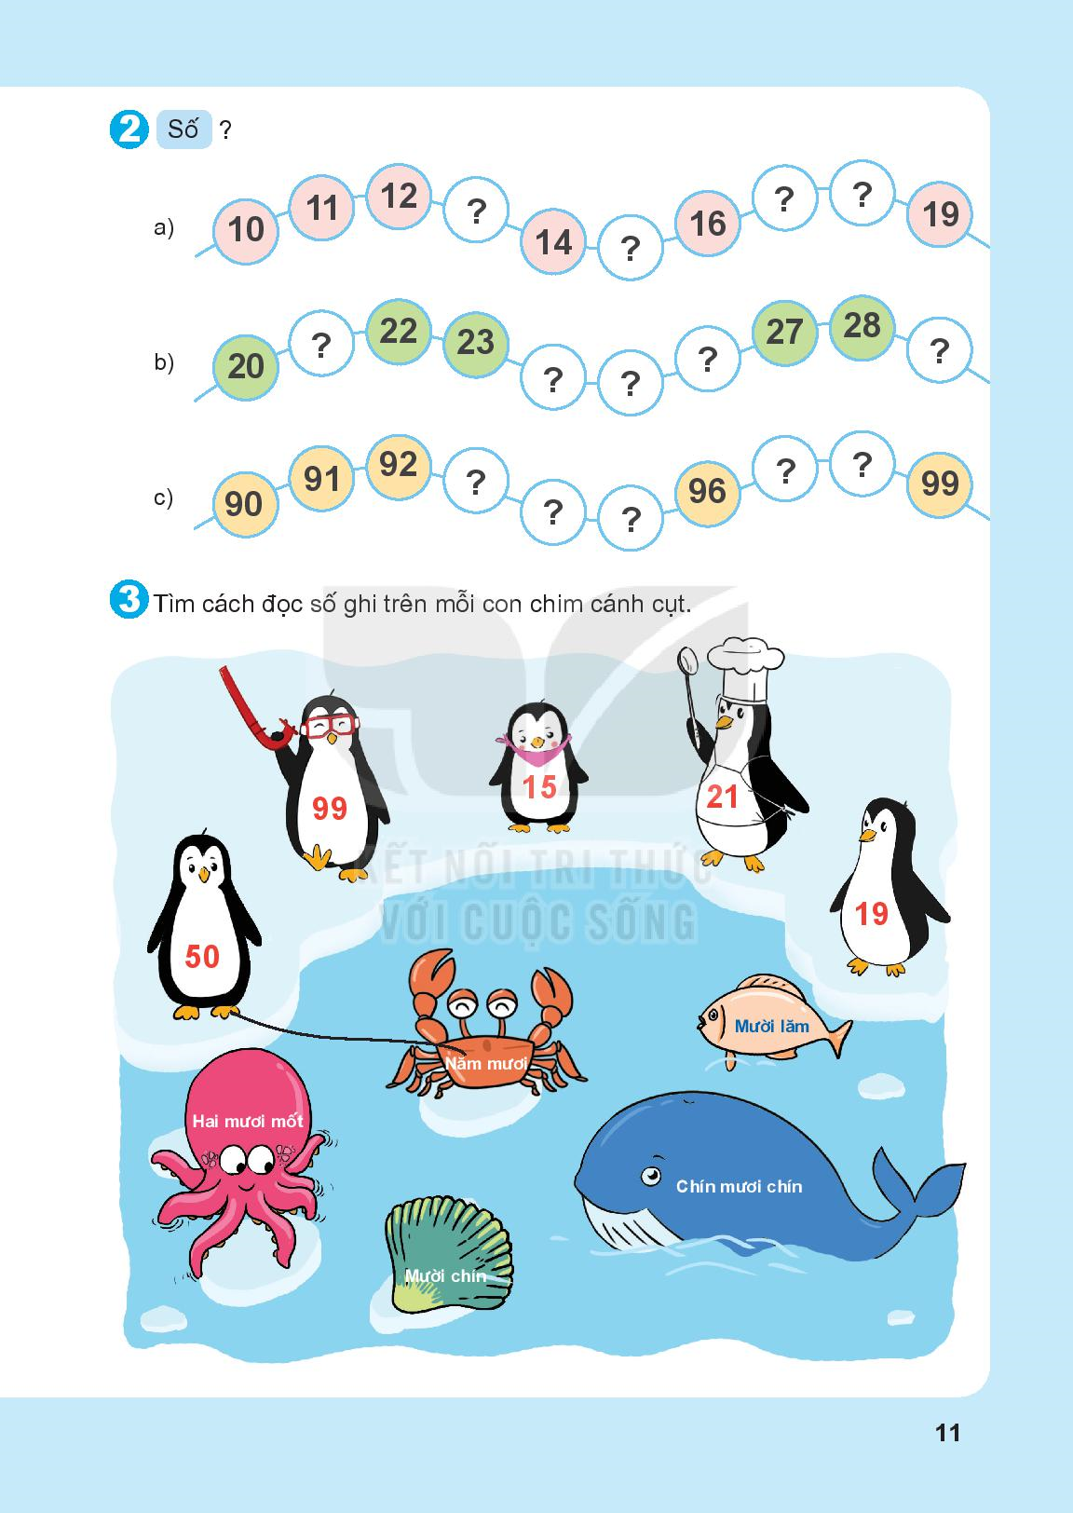
17
18
13
15
21
29
26
24
25
97
98
93
94
95

Slide 9

CỦNG CỐ
BÀI HỌC

